Slide 1
Развитие связной речи
Консультация для родителей
Учителя-логопеда
Халидовой Е.П.

Slide 2
Что такое связная речь?
Связная речь - это не просто последовательность связанных друг с другом мыслей, которые выражены точными словами в правильно построенных предложениях. Связная речь как бы вбирает в себя все достижения ребёнка в овладении родным языком, в освоении его звуковой стороны, словарного запаса и грамматического строя.

Slide 3
Развитие связной речи происходит постепенно вместе с развитием мышления и связано с усложнением детской деятельности и формами общения с окружающими людьми.
Но надо помнить, что без помощи и руководства взрослого связная речь развивается медленно или не развивается совсем. Чтобы облегчить процесс усвоения дошкольником полезных навыков, родителям необходимо совместить при его подготовке к школе три важных компонента: общение, игру и обучение.
При этом родителям необходимо знать, что развитие мелкой моторики рук важно не только для процесса письма, но и для полноценного формирования у ребенка устной речи, так как речевой и моторный центры головного мозга находятся рядом. Рекомендуется стимулировать речевое развитие детей путем тренировки движений пальцев рук, а это в свою очередь подготовка руки ребёнка к письму.

Slide 4
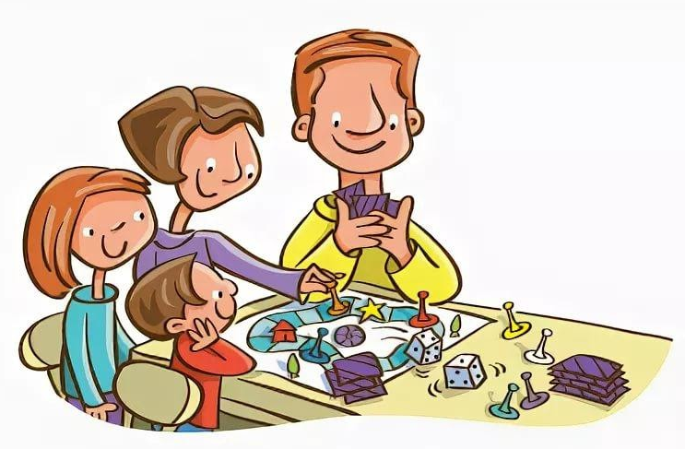
Как организовать занятия по развитию речи ребенка дома?
Игра – основной вид деятельности ребенка дошкольного возраста.
Именно в игре ребенок постигает все новое. Для достижения результата, надо почаще играть с ребенком в игры, развивающие речь, фантазию, мышление. Поэтому занятия дома должны проходить в игровой форме. Начинайте занятия с 3-5 минут в день, постепенно увеличивая время.

Slide 5
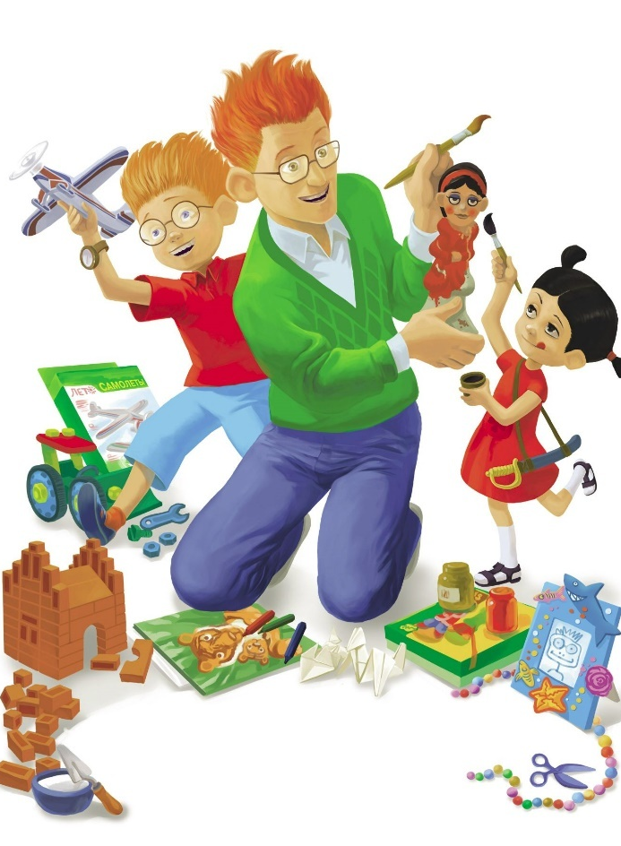
Играя, постепенно усложняем
В играх «Угадай по описанию», «Кто больше назовёт?», «Что из чего сделано?», «Сравни предметы», «Что бывает мягким (пушистым, лёгким, жёстким и т.д.)?»и другие (их можно придумать вместе с ребёнком) требуется не только назвать предмет, вещь, игрушку, явление, но как можно полнее описать, перечислить признаки и качества, детали. Родители вместе с ребёнком по очереди описывают находящиеся вокруг предметы, усложняя раз за разом игры подобного типа.

Slide 6
Загадки и потешки
По дороге в детский сад, во время прогулки предложите ребёнку несколько загадок. Обратите внимание на то, что хотя в загадке немного слов, но как точно подмечены в ней особенности предмета или явления, о котором в ней говорится. Разучивайте с детьми потешки, прибаутки, детские песенки, поговорки, пословицы, скороговорки и при случае используйте их в разговоре с ребёнком.

Slide 7
Увлекательное чтение
Художественная литература воспитывает в ребёнке такие качества, как доброта, сочувствие, сопереживание. Иллюстрации к книгам помогают ребёнку лучше понять содержание произведения. Отложите все дела и почитайте ребёнку. Читать надо неторопливо, чётко, выразительно. После чтения не спешите закрыть книгу. Спросите ребёнка, о чём читали, что понравилось, что запомнилось, что удивило, как он относится к героям сказки, рассказа. Дополните разговор рассматриванием иллюстраций. Обучение рассказыванию лучше всего начинать с пересказа по вопросам: «Как ты считаешь, правильно ли поступила Лиса? Как ты думаешь, почему она так сделала?» и т.д

Slide 8
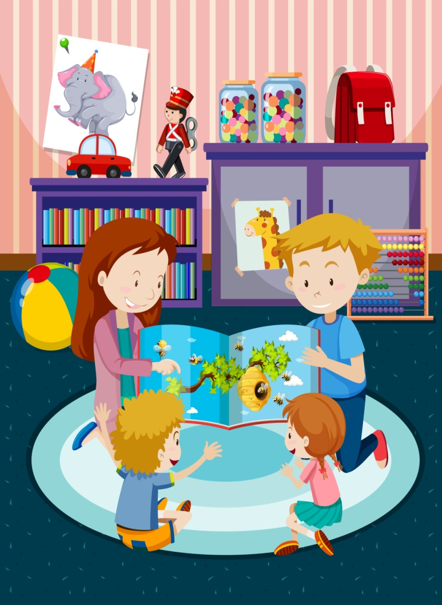
Весёлые картинки
Развитию речи детей способствуют рассказы по картинкам. Постарайтесь подобрать серию сюжетных картинок Сначала смешайте эти картинки и предложите ребёнку самостоятельно определить последовательность картинок, чтобы можно было по ним составить рассказ. Если ребёнок затрудняется, помогите ему с помощью наводящих вопросов, но сами старайтесь не произносить предложения. Нет сюжетных картинок, не беда - возьмите самую обыкновенную открытку. Поинтересуйтесь у ребёнка, что на ней изображено, что происходит сейчас, что могло происходить до этого, а что будет потом.

Slide 9
Лучший друг
Если вы ждете в помещении, где разложены журналы, можете поиграть в "рассказы о лучшем друге". Пусть ребенок выберет картинку, которая ему нравится. Это может быть какой-то человек - большой или маленький - или животное. Попросите его рассказать о своем "лучшем друге". Где он живет? В какие игры любит играть? Он спокойный или любит побегать? Что еще можно о нем рассказать?

Slide 10
Если обобщить всё сказанное выше, родителям нужно знать «маленькие хитрости», а именно:
Занимайтесь с ребенком каждый день. Продолжительность занятий – от 20 (дети до 6 лет) до зо минут (дети от 6 лет)в день. Не старайтесь ускорить ход естественного развития ребенка. В общении с ребёнком следите за своей речью. Говорите с ним не торопясь, при чтении не забывайте о выразительности. Объясняйте ребёнку непонятные слова, которые встречаются в тексте. Поощряйте малыша, чаще хвалите, радуйтесь его успехам, подбадривайте его, если что-то не получается. Обращайте внимание и устраняйте недостатки речи ребёнка. Если ребёнок торопится высказать свои мысли или говорит тихо, напоминайте ему: говорить надо внятно, чётко и не спеша. Никогда не оставляйте без ответа вопросы ребёнка.

